Slide 1
TEMA: LA PEATONALIZACIÓN COMO RESULTADO DE LA ESTRATEGIA VIAL APLICADA EN EL CENTRO HISTÓRICO DE QUITO Y LA INFLUENCIA EN EL DESARROLLO TURÍSTICO
INGENIERÍA EN ADMINISTRACIÓN TURÍSTICA Y HOTELERA
DEFENSA DE TRABAJO DE TITULACIÓN
Autor: Johanna Tovar

Slide 2
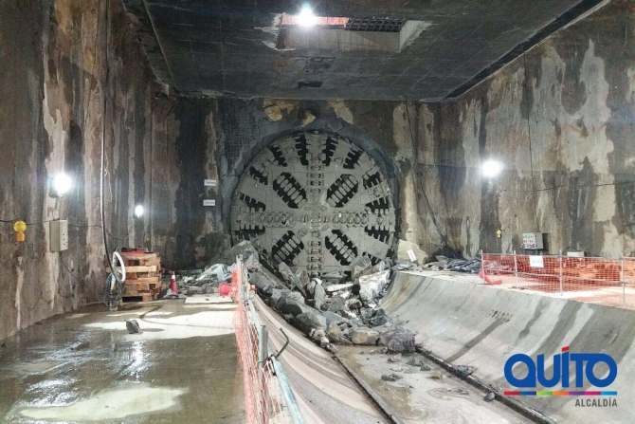
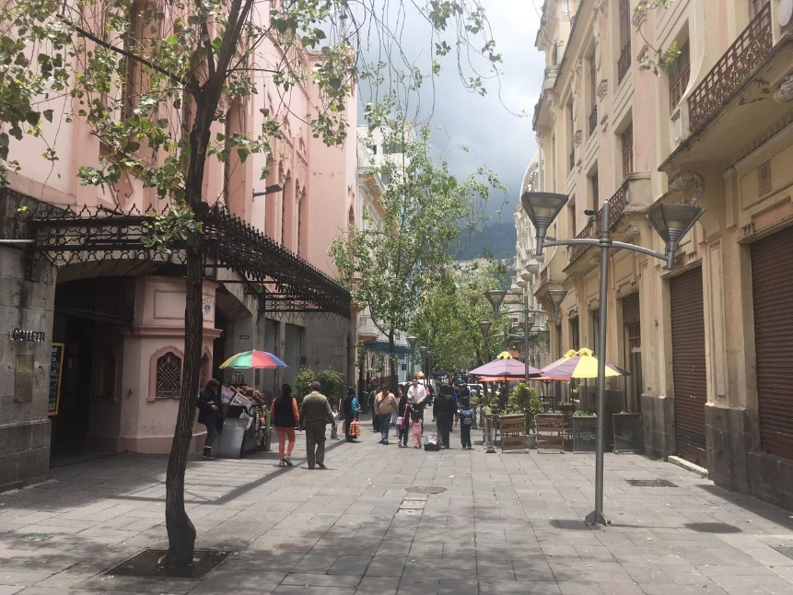
Antecedentes
Plan de Ordenamiento Municipal de Quito
Construcción Metro de Quito
Peatonalizar el CHQ
Construcción Metro de Quito
Fuente: Quito Alcaldía – Metro
Calle Espejo
Fuente: Instituto de la Ciudad Quito

Slide 3
Objetivo General
Analizar la peatonalización como resultado de la estrategia vial aplicada en el Centro Histórico de Quito, y su incidencia en el desarrollo turístico, mediante un análisis de resultados determinando la efectividad de su aplicación
Objetivos Específicos
Definir los parámetros urbanísticos geográficos.
Determinar la influencia de la peatonalización tanto en la movilidad como el desarrollo turístico.
Detallar la eficacia de la estrategia vial aplicada en el Centro Histórico de Quito.

Slide 4
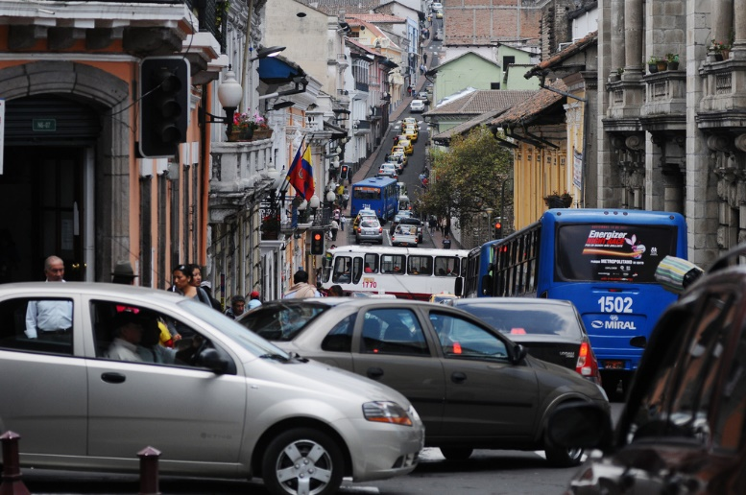
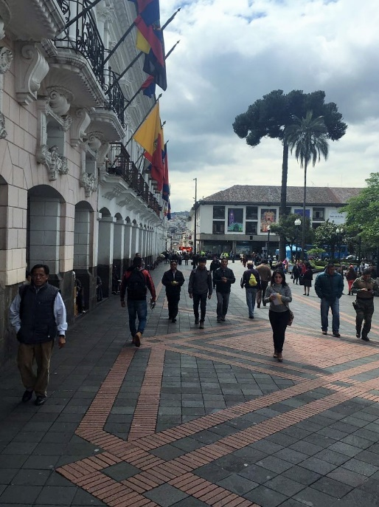
Teoría de Soporte
Teoría de Desarrollo
Calles del CHQ
Fuente: Diario El Universo
Plaza e Iglesia de San Francisco
Fuente: El Ciudadano
Calle Mejía
Fuente: Instituto de la Ciudad Quito

Slide 5
Metodología
Muestreo no probabilístico, por conveniencia
Entrevistas y encuestas
Unidades de análisis
Habitantes
Turistas
Servidores turísticos
Publicidad Fiesta de la Luz
Fuente: Quito Cultural

Slide 6
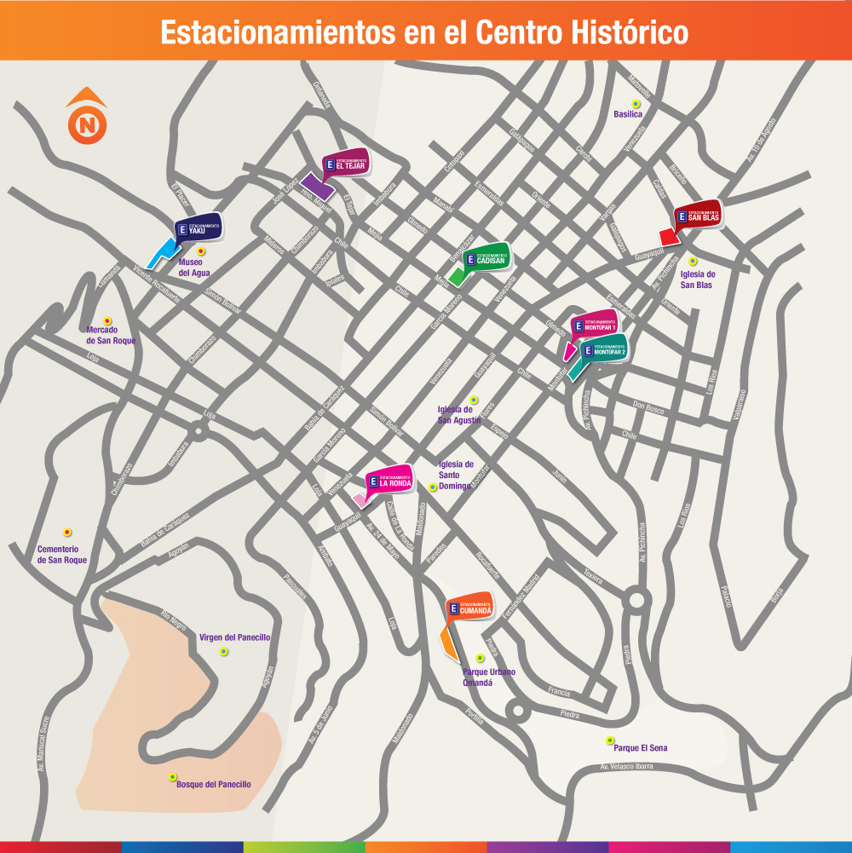
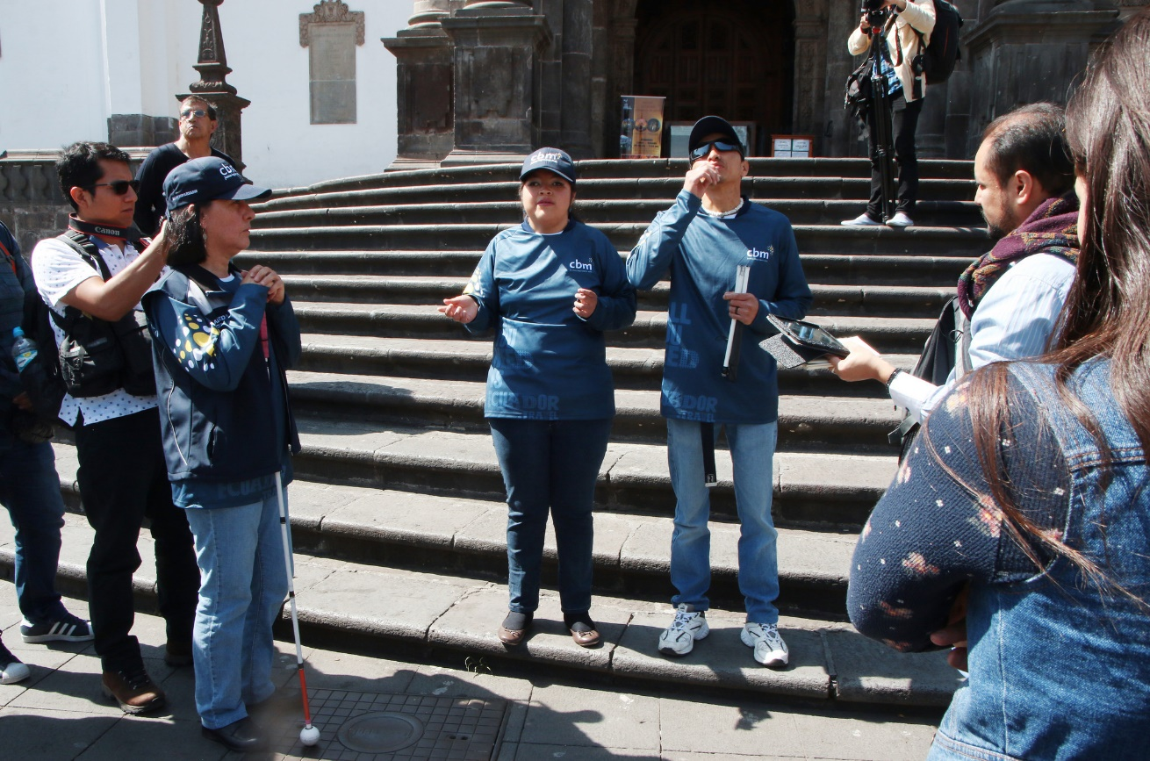
Resultados
Aspecto Urbanístico - Geográfico
Zonas de Parqueo
Accesibilidad
Guías No videntes
Fuente Andes informa
Estacionamientos en el Centro Histórico
Fuente Empresa Pública Metropolitana de Movilidad y Obras Públicas

Slide 7
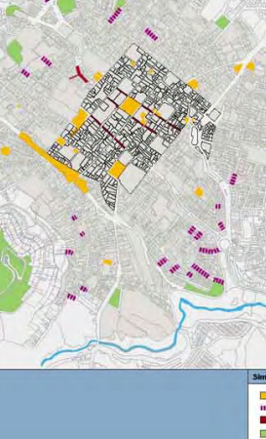
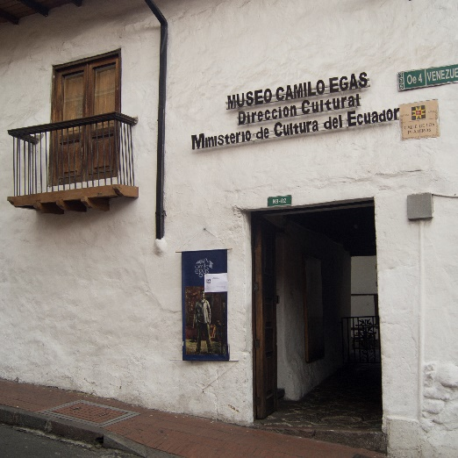
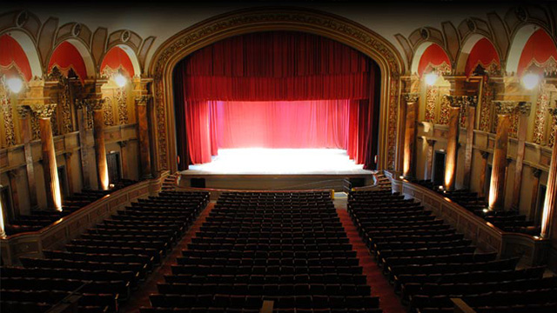
Resultados
Aspecto Urbanístico - Geográfico
Espacios Públicos
Espacios Culturales
Atractivos turísticos
Teatro Bolívar
Fuente: http://bit.ly/2B9Y53V
Museo Camilo Egas
Fuente: http://bit.ly/2j255Il
Espacios públicos del CHQ
Fuente Municipio del Distrito Metropolitano de Quito

Slide 8
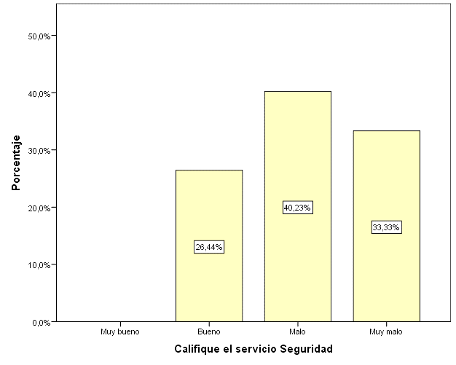
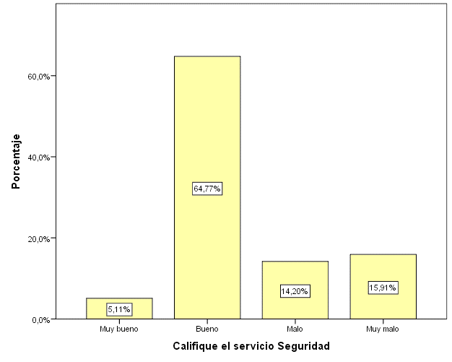
Resultados
Aspecto Movilidad
Seguridad
Servicio de seguridad - habitantes
Servicio de seguridad - turistas
El 40,23% mencionan que es mala, el 33,33% acota que el servicio es muy malo, por ultimo solo el 28,44% considera que la seguridad dentro de esta zona es buena
64,77% y 5,11% consideran que el servicio es bueno y muy bueno respectivamente, sin embargo el 15,91% menciona que es muy malo y 14,20% es malo.

Slide 9
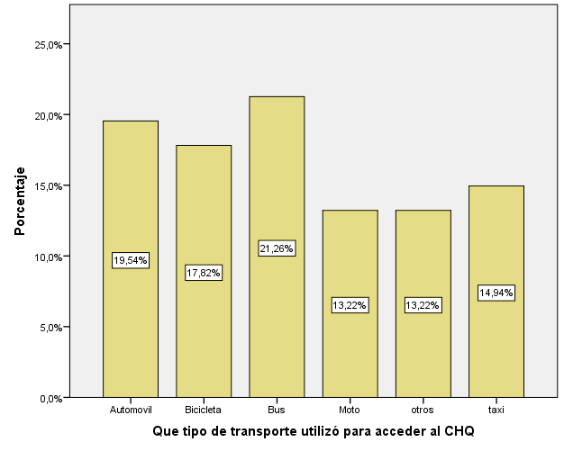
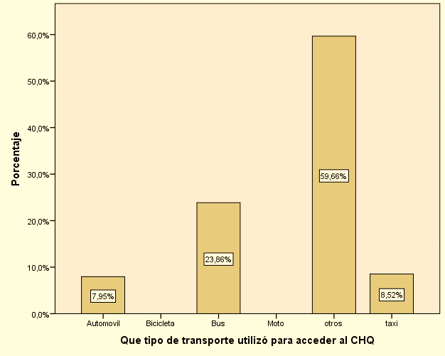
Resultados
Aspecto Movilidad
Medios de Transporte
Medio de transporte – habitantes
Medio de transporte – turistas
21,26% el uso de buses, el 19,54% personas que ingresan mediante automóvil, el 17,82% hacen uso de bicicleta, el 14,94% taxi, por ultimo con el 13,22% el uso de motocicleta y otros medios.
59,66% hizo uso de transporte articulado como el trolebús, Ecovía y medios de transporte turístico contratado, el 23,86% hacen uso de bus.

Slide 10
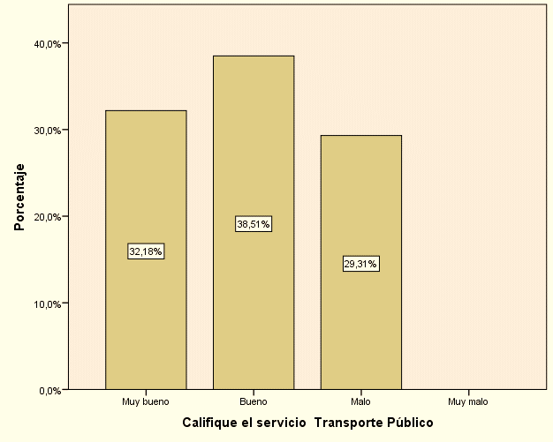
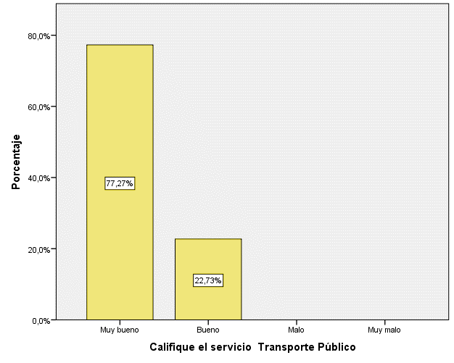
Resultados
Aspecto Movilidad
Medios de Transporte
Calidad del servicio de transporte – habitantes
Calidad del servicio de transporte– turistas
El 38,51% consideran bueno, el 31,18% muy bueno y el 29,31% mencionan que es malo.
Consideran que es muy bueno y bueno contando con el 77,27% y el 22,73% respectivamente.

Slide 11
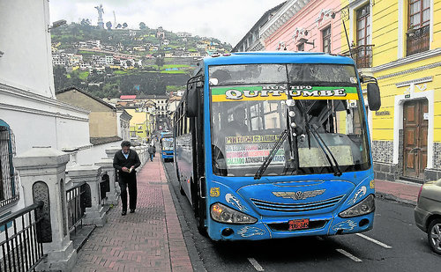
Resultados
Aspecto Movilidad
Rutas
Existen 12 compañías de buses que cruzan por el CHQ
Transporte Público
Fuente: El Comercio
Sistema Metropolitano Actual de Transporte
Fuente: Quito Alcaldía

Slide 12
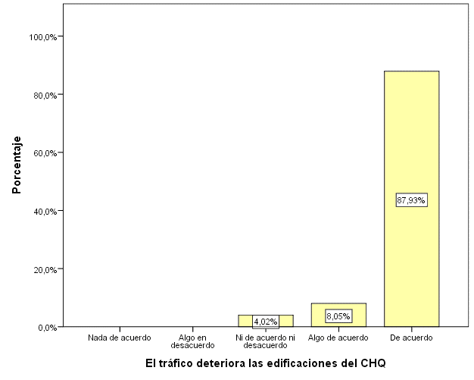
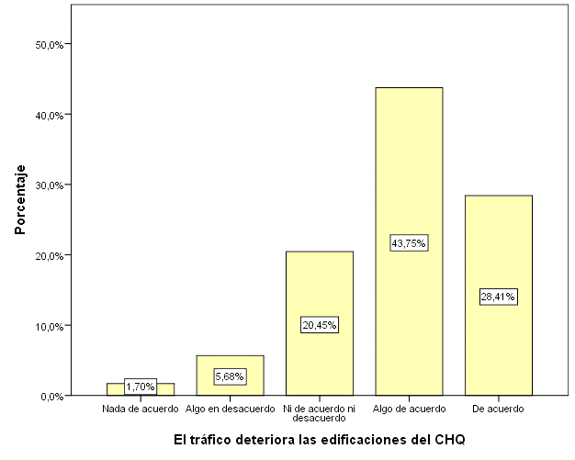
Resultados
Aspecto Movilidad
Tráfico CHQ
Tráfico habitual deteriora las edificaciones - habitantes
Tráfico habitual deteriora las edificaciones - turistas
El 43,75% y el 28,41% se encuentran algo de acuerdo y de acuerdo respectivamente, sin embargo el 20,45% están ni de acuerdo ni desacuerdo, asimismo el 5.68% y el 1,70% se consideran estar algo en desacuerdo y nada de acuerdo respectivamente
El 87,93 está de acuerdo a que si se llegan a deteriorar, el 8,05% está algo de acuerdo a esta situación, y por último en un punto neutral el 4,02% está ni de acuerdo ni desacuerdo

Slide 13
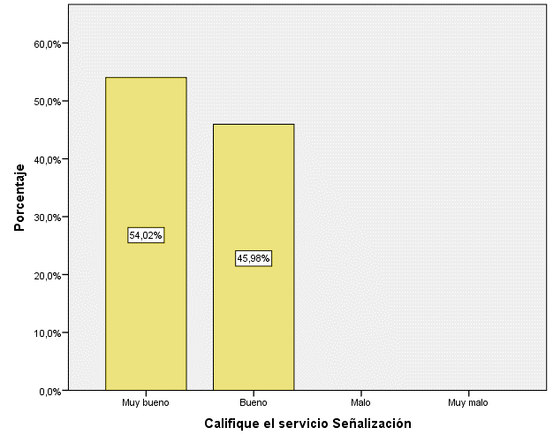
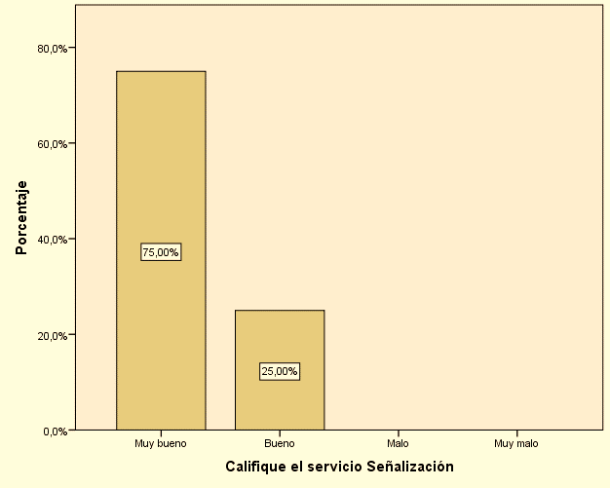
Resultados
Aspecto Movilidad
Señalización
Señalización - Habitantes
Señalización - turistas
El 54,02% consideran muy buena la señalización existente y el 45,98% lo nominan como buena.
El 75% de los encuestados sostiene que la señalización existente es muy buena, mientras que el 25% menciona que es buena.

Slide 14
Resultados
Análisis de actores
Actividad que lo involucra
Habitantes
52,87% mujeres
21,84% de 25 a 34 años
96,55% ecuatorianos
Turistas
52,27% femenino
28,98% 35 a 44 años
34,09 turismo
26,14% destinan 5 días
97,73% ocupan mas de una hora
36,36% $80 diario

Slide 15
Resultados
Análisis de actores
Actividad que lo involucra
El 80% de todos los trabajadores encuestados pertenecen al género femenino y son ecuatorianos
Asimismo, el medio de transporte mas utilizado por ellos es el bus público y medios de transporte articulados
En general los eventos culturales que se realizan en el CHQ aportan al desarrollo económico de los establecimientos
La procedencia de los turistas que acuden a los establecimientos son de Pichincha, Azuay, España, EEUU y Venezuela

Slide 16
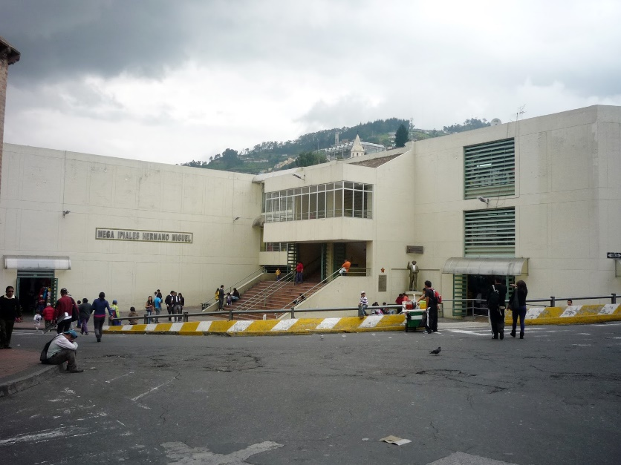
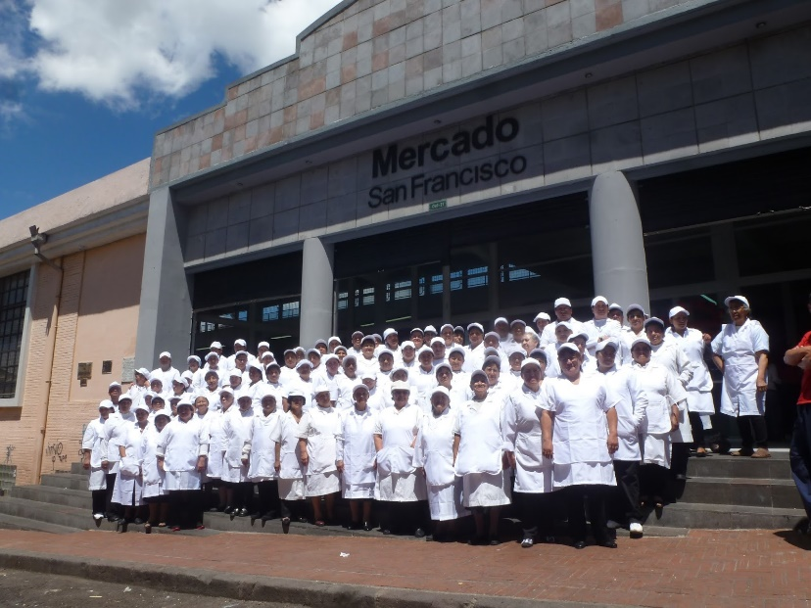
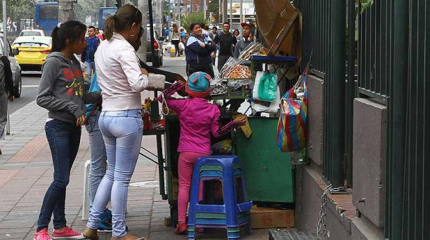
Resultados
Análisis de actores
Incremento de Actividades Comerciales
Comercio Formal
Comercio de productor perecibles
Comerciantes autónomos
Centro comercial Hermano Miguel
Fuente Dirección de Centros Comerciales Populares
Mercado San Francisco
Fuente Dirección de Mercados, Ferias y Plataformas
Vendedor Autónomo
Fuente El Comercio

Slide 17
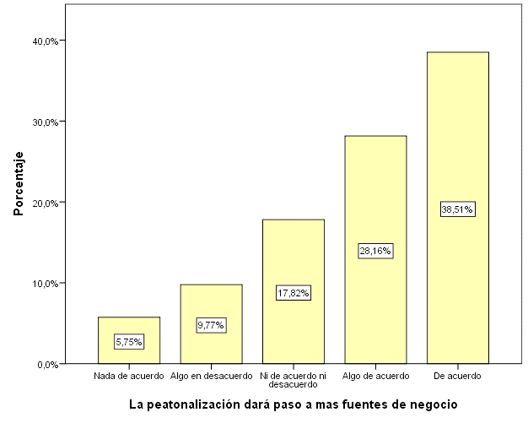
Resultados
Análisis de actores
Incremento de Actividades Económicas
Incremento de Actividades Económicas
El 38,51% mencionan que están de acuerdo a que con la peatonalización la actividad comercial aumentaría notablemente, el 28,16% considera algo de acuerdo a esta posibilidad, con el 17,82% está ni de acuerdo ni en desacuerdo, asimismo el 9,77% se ha expresado que están algo en desacuerdo, por ultimo con el 5,75% se encuentran nada de acuerdo

Slide 18
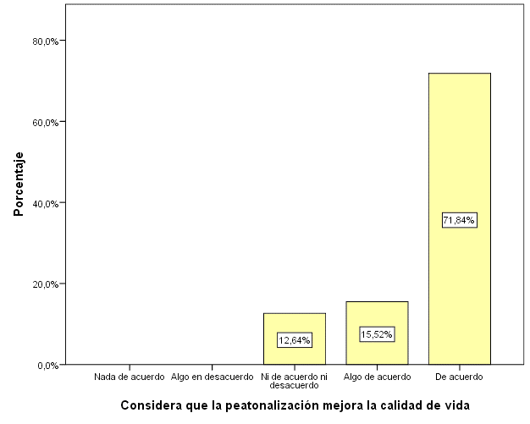
Resultados
Análisis de actores
Calidad de Vida
Calidad de vida
El 71,84% se encuentra de acuerdo a que con la peatonalización la calidad de vida de los habitantes y transeúntes mejoraría, así mismo el 15,52% menciona que esta algo de acuerdo, sin embargo existe un grupo minino del 12,64% que dice estar ni de acuerdo ni desacuerdo.

Slide 19
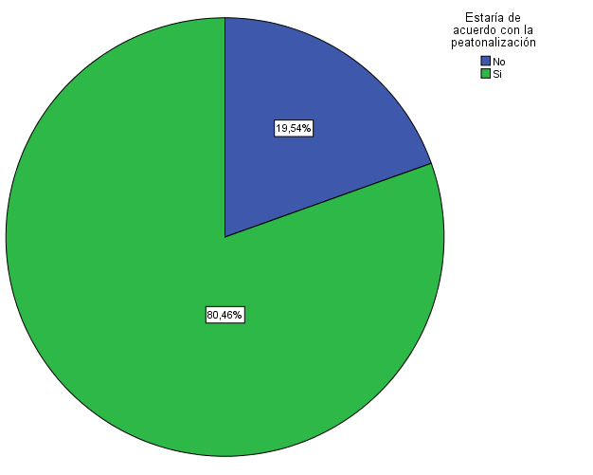
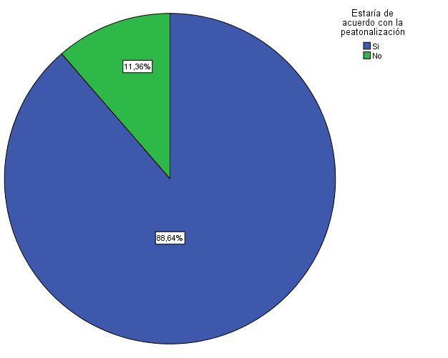
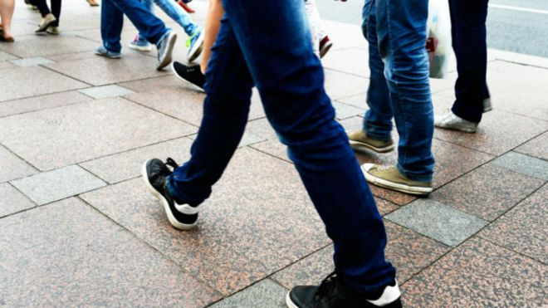
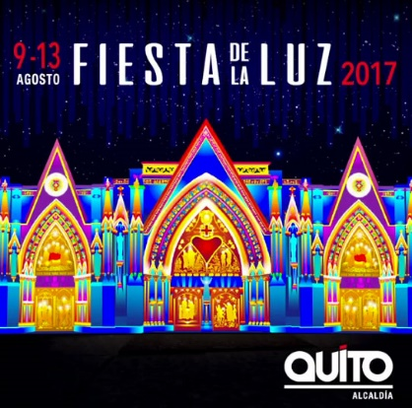
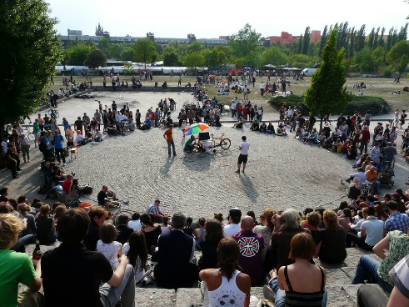
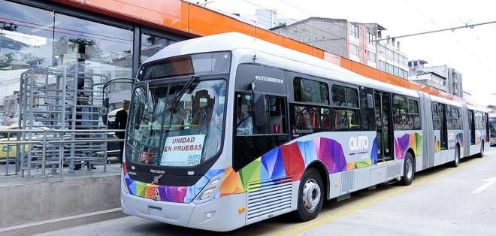
Resultados
Servidores turísticos
El 90% de los trabajadores esta de acuerdo con la peatonalización
Peatonalizar – Habitantes
Peatonalizar – Turistas
BBC.com
Cuentos Cortos
Flickr.com
Quito Alcaldía
Ecuavisa

Slide 20
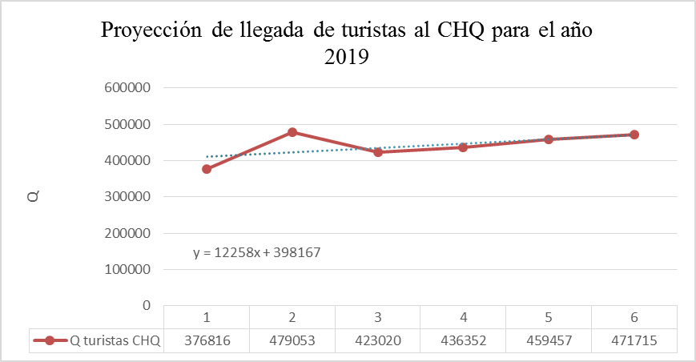
Resultados
Turismo inclusive
Mejora de ambiente
Mayor atracción
Movilidad multimodal
Proyección de demanda de turistas

Slide 21
Conclusiones
La peatonalización se considera una alternativa altamente potencial para el desarrollo turístico del sector que sea peatonalizado, teniendo en cuenta que esta colabora con la conservación del patrimonio edificado del Centro Histórico de Quito, lo cual se considera como uno de los atractivos más importantes de la ciudad ya que guarda un valor histórico que se ha venido preservando desde años atrás.
Las características que implica un programa de peatonalización de un sector, se considera como un método para mejorar la movilidad peatonal, la calidad de ambiente y por ende la calidad de vida de la ciudadanía, se debe considerara que al ser un lugar patrimonial las modificaciones que se deban aplicar al CHQ no serán relevantes ya que este sector podría perder la esencia que lo caracteriza, sin embargo es razonable que exista modificaciones superficiales para que la movilidad de peatones sea fácil y segura.
La personas asocian la peatonalización con la disminución de contaminación ambiental y auditiva en el CHQ, como es mencionado en el Plan de Ordenamiento Municipal de Quito, que lo considera como una táctica para el mejoramiento de la calidad de vida de los actores que se encuentran dentro del CHQ.

Slide 22
Recomendaciones
Es recomendable que las autoridades pertinentes otorguen una fecha oficial en a que se concluya la construcción de la construcción del Metro Q, ya que se ha venido dando retrasos en la entrega del proyecto y en la aplicación de programas que vienen de la mano con esto, sin embargo los retrasos surgidos últimamente es razonable, ya que existió el cambio de mando de la Alcaldía.
Se recomienda a las agencias de viajes y empresas pertenecientes al municipio y que se encuentran ligados al turismo, generar recorridos en el cual intervengan todos los sitios turísticos del CHQ, ya que este cuenta con un gran número de lugares, sin embargo solo se promocionan los más nombrados a nivel nacional, dejando a un lado la riqueza histórica que los demás guardan.
La aplicación de la peatonalización es fundamental que se lleven a cabo actividades recreacionales y participativas en los espacios públicos del CHQ, ya que esto incentivará a la población a acudir con más frecuencia al sector y disfrutar de actividades que permiten el desarrollo integral de las personas.

